Slide 1
第3讲 位操作

Slide 2
计算机中的数(字符型)
一个字节，标准ASCII：0~127，扩展ASCII：128~255
D₇ D₀
字符型 0
0 | 0 | 1 | 1 | 0 | 0 | 0 | 0
0X30，48
字符型 9
0 | 0 | 1 | 1 | 1 | 0 | 0 | 1
0X39，57
字符型 a
0 | 1 | 1 | 0 | 0 | 0 | 0 | 1
0X61，97
字符型 z
0 | 1 | 1 | 1 | 1 | 0 | 1 | 0
0X7A，122
字符型 A
0 | 1 | 0 | 0 | 0 | 0 | 0 | 1
0X41，65
字符型 Z
0 | 1 | 0 | 1 | 1 | 0 | 1 | 0
0X5A，90

Slide 3
计算机中的数(短整型)
两个字节：无符号：0~65535，带符号：-32768~32767
D₁₅ D₈ D₇ D₀
无符号 57
0 | 0 | 0 | 0 | 0 | 0 | 0 | 0
0 | 0 | 1 | 1 | 1 | 0 | 0 | 1
0X0039
带符号 57
0 | 0 | 0 | 0 | 0 | 0 | 0 | 0
0 | 0 | 1 | 1 | 1 | 0 | 0 | 1
0X0039
带符号 -57
1 | 1 | 1 | 1 | 1 | 1 | 1 | 1
1 | 1 | 0 | 0 | 0 | 1 | 1 | 1
0XFFC7
数据在内存中按二进制存储，2、4、8字节，
无符号数：直接转换成二进制存储；
带称号数：正数：直接转换成二进制存储；
负数：对应正数二进制数取反+1。 补码
低字节低地址

Slide 4
计算机中的数(浮点型)
IEEE754标准，4字节，指数偏正值127,隐含整数为1。
D₃₁D₃₀ D₂₃ D₂₂ D₀
S | E | E | E | E | E | E | E
E | F | F | F | F | F | F | F
F | F | F | F | F | F | F | F
F | F | F | F | F | F | F | F
符号S 指数E 尾数F
1位 8位 23位
S 1.F×2^{E-127}
低字节低地址
浮点数都按此格式存储：
键盘输入一个浮点数变量时，
系统自动转换成格式化浮点数存入变量地址中；
浮点数的计算结果也按格式化存入变量地址中。

Slide 5
浮点型数举例
D₃₁D₃₀ D₂₃ D₂₂ D₀
0 | 1 | 0 | 0 | 0 | 0 | 1 | 0
0 | 1 | 1 | 0 | 0 | 1 | 0 | 0
0 | 0 | 0 | 0 | 0 | 0 | 0 | 0
0 | 0 | 0 | 0 | 0 | 0 | 0 | 0
57=1.11001B×2⁵ 1000 0100-0111 1111=0000 0101=5
1 | 1 | 0 | 0 | 0 | 0 | 1 | 0
0 | 1 | 1 | 0 | 0 | 1 | 0 | 0
0 | 0 | 0 | 0 | 0 | 0 | 0 | 0
0 | 0 | 0 | 0 | 0 | 0 | 0 | 0
-57=-1.11001B×2⁵ 1000 0100-0111 1111=0000 0101=5
.
0 | 1 | 0 | 0 | 0 | 0 | 1 | 0
0 | 1 | 1 | 0 | 0 | 1 | 1 | 0
0 | 1 | 0 | 0 | 0 | 1 | 1 | 1
1 | 0 | 1 | 0 | 1 | 1 | 1 | 0
57.57=1.1100 1100 1000 1111 0101 110B×2⁵
.
0 | 0 | 1 | 1 | 1 | 1 | 1 | 1
0 | 0 | 0 | 1 | 0 | 0 | 0 | 1
1 | 1 | 1 | 0 | 1 | 0 | 1 | 1
1 | 0 | 0 | 0 | 0 | 1 | 0 | 1
0.57=1.0010 0011 11 01 0111 0000 101B×2⁻¹ 126-127=-1

Slide 6
位运算
《学习辅导》第12章
计算机中数都是按二进制存储、计算，
CPU指令系统中都有一组位操作指令
(逻辑运算指令、移位指令)
按二进制逐位运算，硬件实现，效率高。
高级语言中的“位运算”可编译成位操作指令。
应用：系统软件、检测、控制、高水平程序。
C语言中整型或字符型数据才能进行位运算！

Slide 7
与运算符&
注意和“逻辑与&&”运算符区别及相似之处。
1位二进制：0&0=0，0&1=0，1&0=0，1&1=1
参与运算的两个二进制位都为1，则结果为1；
其他情况结果均为0。
57& 65=1
0011 1001
&) 0100 0001
0000 0001
清零、保留
XXXX XXXX
&) 0000 1111
0000 XXXX

Slide 8
或运算符|
注意和“逻辑或||”运算符区别及相似之处。
1位二进制：0|0=0，0|1=1，1|0=1，1|1=1
参与运算的两个二进制位都为0，则结果为0；
其他情况结果均为1。
57|65=121
0011 1001
|) 0100 0001
0111 1001
置位、保留
XXXX XXXX
|) 0000 1111
XXXX 1111

Slide 9
异或运算符^
无对应的逻辑运算符。
1位二进制：0^0=0，0^1=1，1^0=1，1^1=0
参与运算的两个二进制位一个0一个1，
则结果为1；两个都0或都1结果为0。
57^ 65=120
0011 1001
^) 0100 0001
0111 1000
取反、保留
XXXX XXXX
^) 0000 1111
XXXX XXXX
----

Slide 10
非(取反)运算符~
注意和“逻辑非！”运算符区别及相似之处。
1位二进制：~0=1，~1=0
一个二进制位0取反为1，1取反为0；
~是单目运算符，优先级较高。
！~
算术运算符
关系运算符
&>^>|>&&>||
赋值运算符
~65=190
~) 0100 0001
1011 1110
高
低

Slide 11
与或异或非运算的应用
1、&、|、^是双目运算符，若数据长度不同，
则右端对齐，短者左端补0或补1；
2、运算的数据要写成十六进制格式比较直观，
3、双目运算符合交换律、结合律、分配律。
4、将a变量清零：a^a; a&0;
5、两变量交换，不用临时变量：
a=a^b;
b=b^a; //b=b^(a^b)=a^b^b=a^0=a
a=a^b; //a=(a^b)^a=b^a^a=b^0=b

Slide 12
左移运算符<< 右移运算符>>
<< 左移 左边高位移出舍弃，右边低位移入0，
a=0x5a，则a<<2后a=0x68 0101 101000
>> 右移 右边低位移出舍弃，左边高位移入0或1，
(不同系统对带符号数右移方式可能不同)
a=0x5a，则a>>2后a=0x16 000101 1010
左移可实现×2操作；右移可实现÷2操作。
CPU一般还有循环左移、循环右移指令。
复合赋值运算符：&=、|=、^=、<<=、>>=

Slide 13
位运算举例1
一个整数从右端开始的4~7位取出。
unsigned a,b,c,d;
printf(“please enter a:”);
scanf(“%o”,&a);
b=a>>4; //a的4~7位移到b的0~3位上
c=~(~0<<4); //~0<<4:1111111111110000
//~ 00000000000 01111
d=b&c; //c=0xf=15
printf(“%o,%d,\n%o,%d\n”,a,a,d,d);
return 0 //应该用十六进制显示才直观！
变量b、c、d可省

Slide 14
位运算举例2
循环右移，最低几位移到最高几位上。
unsigned a,b,c; //书中程序有打字错误 int n;
printf(“please enter a&n\n”);
scanf(“a=%o,n=%d”,&a,&n);
b=a<<(16-n); //若4字节为32，用sizeof()通用
c=a>>n; //左端补0还是补1？
c=c|b;
printf(“a=%d\nc=%o\n”,a,c);
return 0 //应该用二进制显示才直观！
//若移3/4位要用八/十六进制显示

Slide 15
位段
利用位运算通过多步操作可以对变量
的某几位进行各种运算，其他位不变，较麻烦
用“位段”则较简便，例如：
struct Packed_data
{unsigned a:2;
unsigned b:6;
unsinged c:4;
unsigned d:4;
short i;
}data;
与结构体类似，一个位段当一个变量使用。
a | b | c | d | i
2 | 6 | 4 | 4 | 16

Slide 16
位段的使用
一个变量(寄存器)分为几个位段有不同意义，
控制硬件的程序常用
使用位段程序变简洁，操作未简化，
编译系统自动翻译成多步的位运算。
data.a=3;
data.b=63;
data.c=15;
注意：赋值的数超过位段的位数则高位截断。
scanf函数不能直接输入位段。

Slide 17
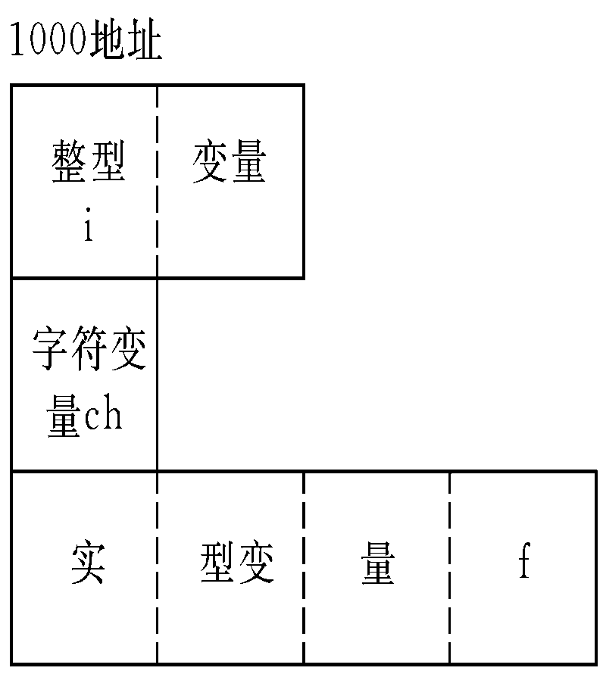
共用体
使几个不同的变量共享同一段内存的结构。
定义：
union 共用体名
｛成员表列；
｝变量表列；
例：
union Data
{int i;
char ch;
float f;
} a,b,c；
类型声明和变量定义也可分开。
引用：a.i、b.ch、c.f
也称
联合
低
地
址
对
齐
符号位 指数 尾数
8 23
高 低

Slide 18
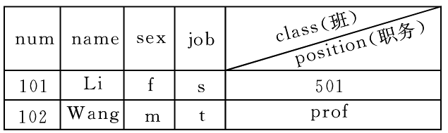
共用体例
在同一表格中处理学生和教师的数据，其中姓名、号码、性别、职业是一样的，学生有班级，教师有职务。
struct
{ int num;
char name[10];
char sex;
char job;
union //结构体中包含共用体
{int class;
char position[10];
}category;
}person[2];

Slide 19
共用体例程序1
int i;
for(i=0;i<2;i++)
{ printf(“please enter the data of person:\n”);
scanf("%d %s %c %c", &person[i].num,
&person[i].name,&person[i].sex, &person[i].job);
if(person[i].job == 'S')
scanf("%d", &person[i].category.class);
else if(person[i].job == 'T')
scanf("%s", person[i].category.position);
else ｛printf(“Input error!”);
//这里应该有出错的处理！不能继续往下走｝
}

Slide 20
共用体例程序2
printf("\n");
printf("No. name sex job class/position\n");
for(i=0;i<2;i++)
{ if (person[i].job == 'S')
printf(“%-6d%-10s%-3c%-3c%-6d\n”,person[i].num,
person[i].name, person[i].sex, person[i].job,
person[i].category.class);
else
printf(“%-6d%-10s%-3c%-3c%-6s\n”,person[i].num,
person[i].name,person[i].sex, person[i].job,
person[i].category.position);
}

Slide 21
浮点数格式验证
输入十进制浮点数，显示内存中的标准格式浮点数。
符号位与指数间，指数与尾数间各2个空格，
8位指数中间1个空格，尾数从左至右每4位1个空格。
可连续输入多个数字进行显示，若输入0，程序结束，输入非数字，提示错误后可继续输入。
难点：位运算只能对整数，但浮转整是取整。
提示：可用共用体或指针两种方法。
难点：如何显示？输入错误重输入、多个输入。

Slide 22
转换显示程序
void printfbin(int n)
{ char bin[43]; //32位+10个空格+1个结束符
int i, j = 42; bin[j--] = ‘\0’; //字符数组下标0~42，最后为结束符
for (i = 0; i < 3; i++) //尾数0~2位，1个二进制位转换为字符0或1
{ bin[j--] = (n & 1) + 0x30; n >>= 1; }
for (i = 3; i < 23; i++) //尾数3~22位
{ if((i+1) % 4 == 0) bin[j--] = ' '; // 每4位加一个空格
bin[j--] = (n & 1) + 0x30; n >>= 1; }
bin[j--] = ' '; // 尾数与指数间2个空格
for (i = 23; i <31; i++) //指数30~23位
{ if ((i-23) % 4 == 0) bin[j--] = ' '; // 每4位加一个空格
bin[j--] = (n & 1) + 0x30; n >>= 1; }
bin[j--] = ' '; bin[j--] = ' '; //指数与符号位间2个空格
bin[j] = (n & 1) + 0x30; //符号位
printf("%s\n", bin);
}

Slide 23
主程序
用共用体
改用指针
int main()
{ union Intfloat xy;
char yn;
do{ printf("input a float number:");
if (scanf("%f", &xy.y) == 0) //若输入不是数字，
{ printf("input error!\n"); //出错，x无值
do{ yn = getchar();
putchar(yn);
} while (yn!='\n'); //将错误的字符读出
}
else printfbin(xy.x);
} while (xy.y!=0); //输入为0时程序结束
return 0;
}
union Intfloat
{ int x;
float y;
};
float x;
scanf("%f", &x)
//这是使用scanf的正确姿势！
printfbin(*(int*)(&x));
等效：int *p; p=(int *)(&x);
printfbin(*p);
x!=0

Slide 24
作业
1、验证本系统中右移操作是逻辑右移还是算术右移。
2、验证两个不同长度带符号整型数逻辑运算时，
左端高位是补0还是补1.
3、输入一个十进制整数，转换为十六进制显示，
不能用系统提供的函数。
4、编写一个按二进制显示整型变量值的函数。
5、按二进制数输入一个数，转换为十、十六进制显示。
6、定义一个有3、5、6、9位4个位段的结构变量，
键盘分别输入十进制数值赋给这4个位段，
再分别以十进制、十六进制和二进制显示。
7、按4字节浮点数格式用字符串从键盘输入，
转换为十进制数显示。
思考：浮点数四则运算。

